Slide 1
台中市特寵簡易查詢系統
小專成果發表 游育晨

Slide 2





使用的語言、工具
GPT
Visual Studio Code

Slide 3
製作時程
7/16 專題發想 | 7/17 | 7/18
7/19 | 7/20 | 7/21
7/22 最後確認 | 7/23 簡報製作 | 7/24 專題發表
專題製作
專題製作

Slide 4
工具使用占比
1.自己開發約80%
2.chatgpt輔助20%

Slide 5
遇到的困難
難點
解決
1.在開發途中因為不熟悉樣式,導致做不出自己喜歡的感覺
2.在導入google地圖連結,沒辦法正確指向醫院頁面(地址正確但辦法直接顯示店家)
1.網上查閱配色,學習其他網站如何配色,請AI提供網頁配色參考
2.將動態 URL 組合由地址改寫放在醫院名稱上面轉跳google map

Slide 6
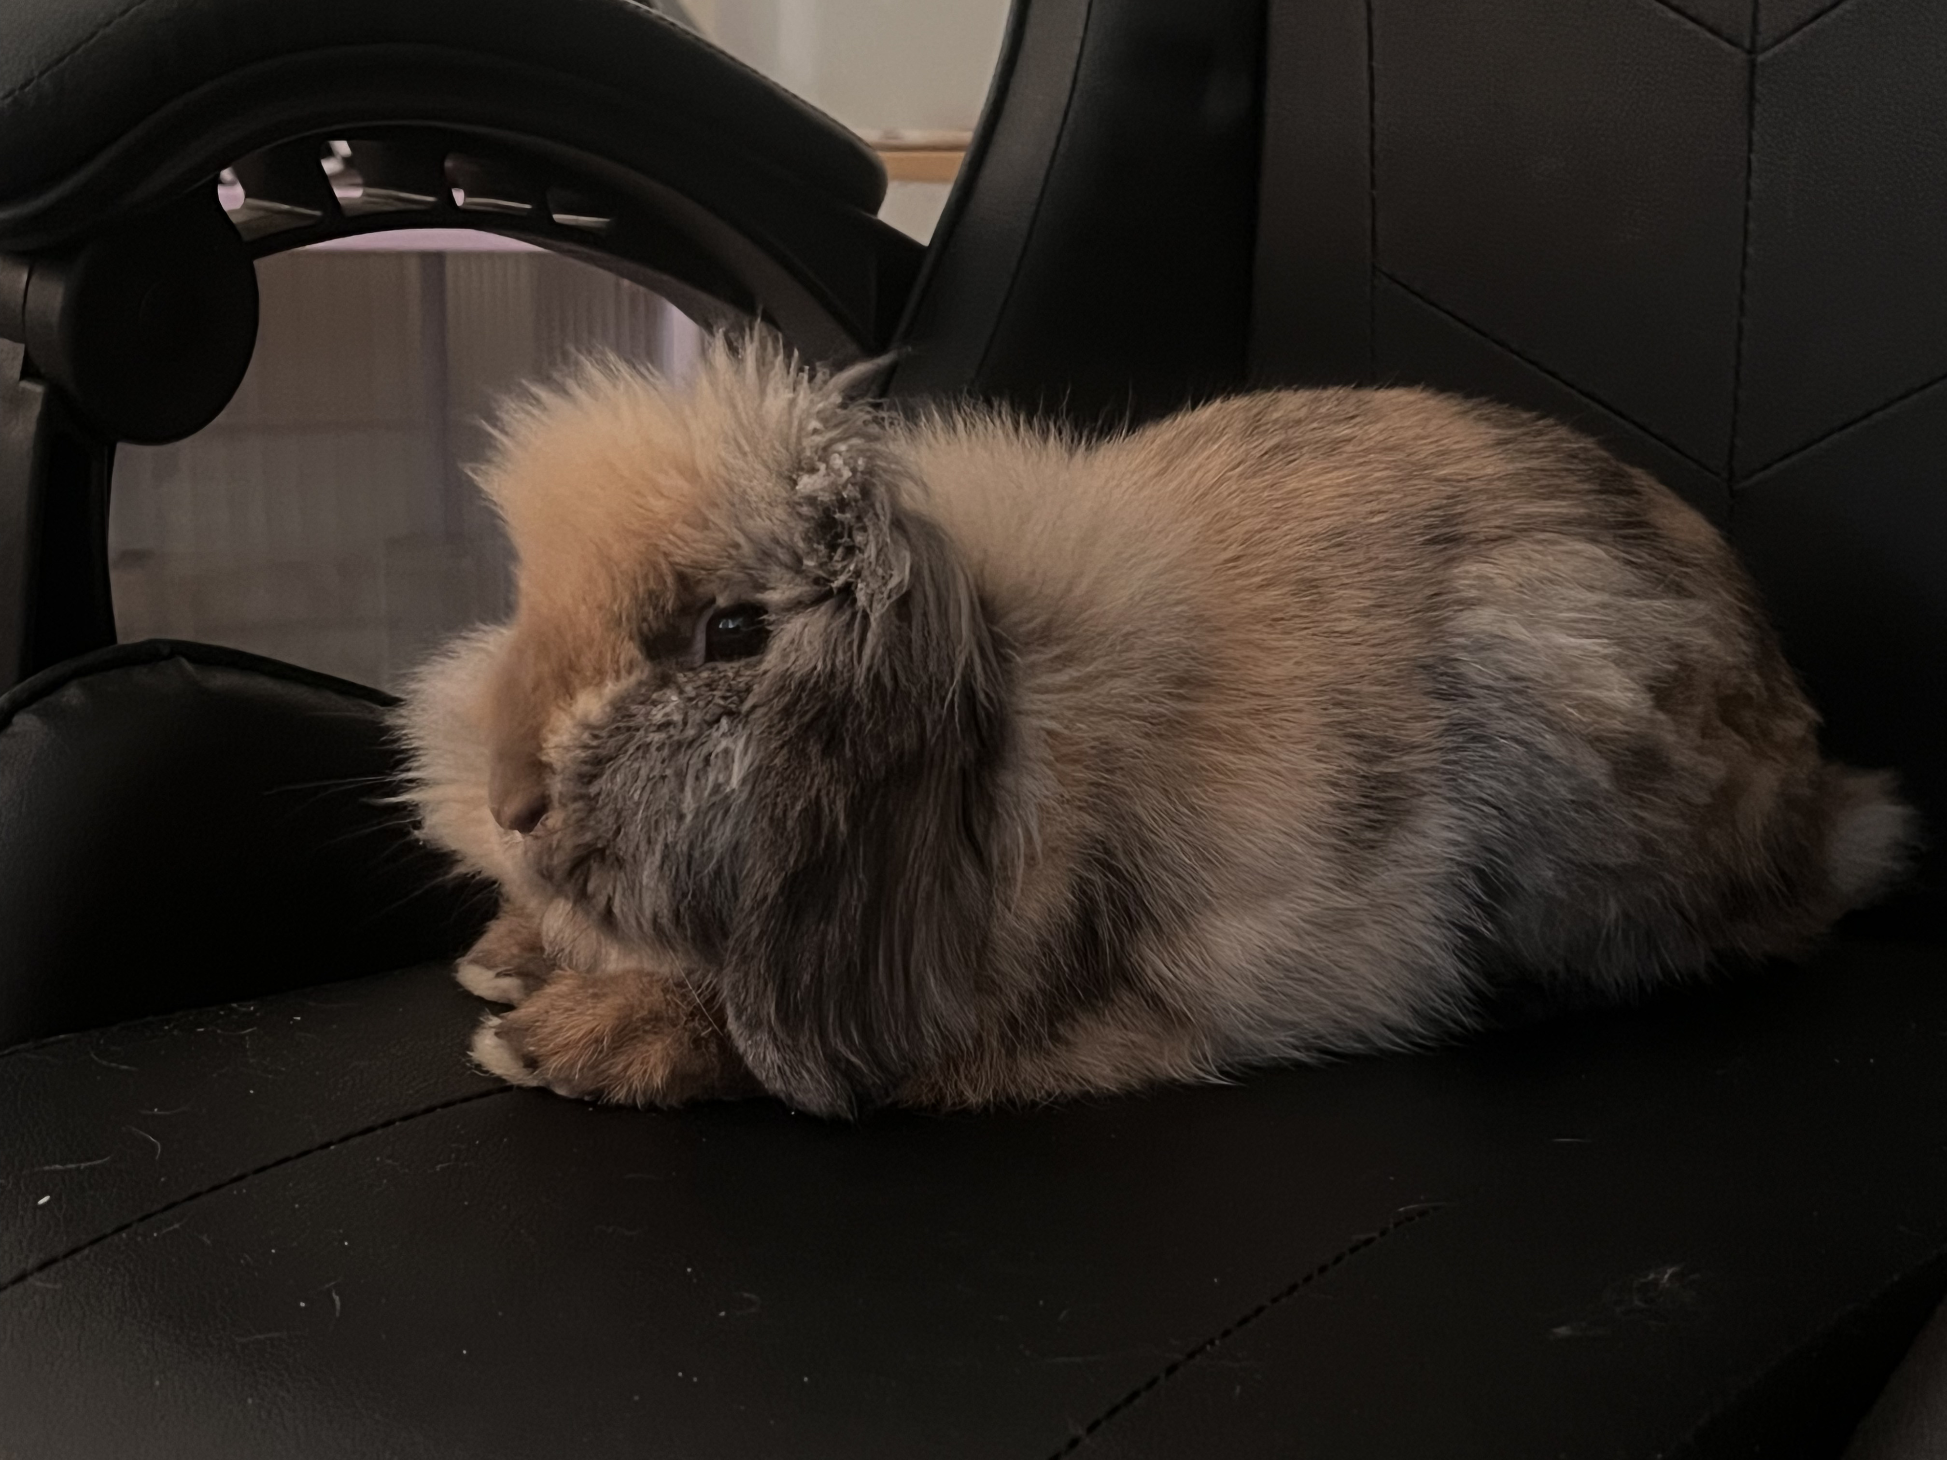
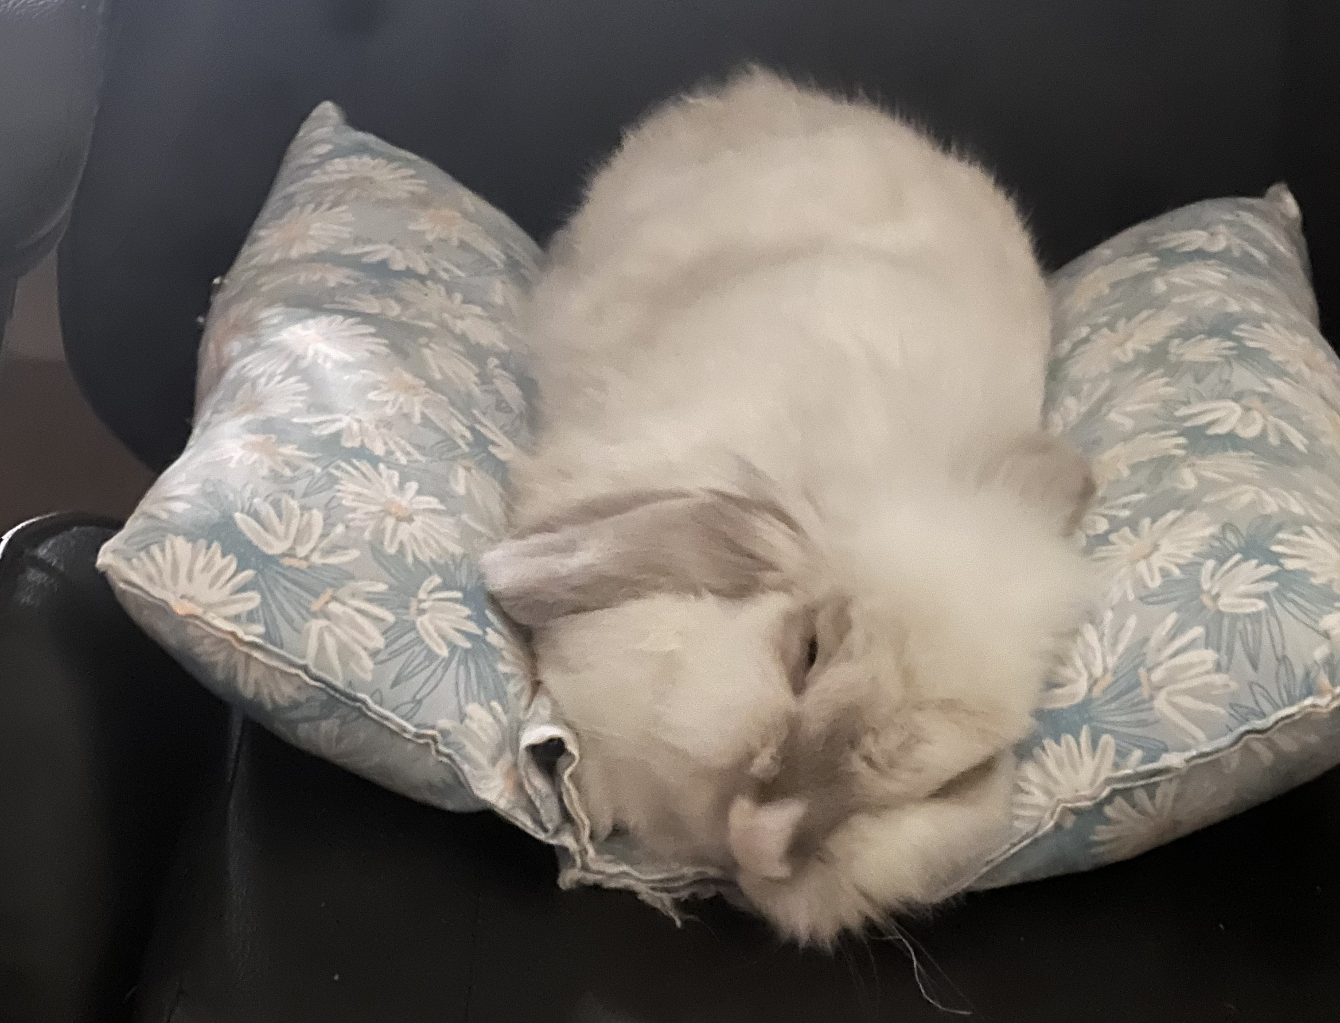
專題介紹
專題目標：解決特寵醫療資源分散問題,整合現有特寵醫療資源、店家
現代人因少子化對於寵物的需求逐漸增高,也比較常去養一些除了貓狗之外的動物,例如兔子、鳥、爬蟲類、狐蒙、天竺鼠等動物
但這些動物也是會生病的,而且很多寵物醫院都不接特殊寵物,像我自己就養了兩隻兔子,目前其實沒有一個完整的平台去收納這些醫院,所以才有了這次專題的想法

Slide 7
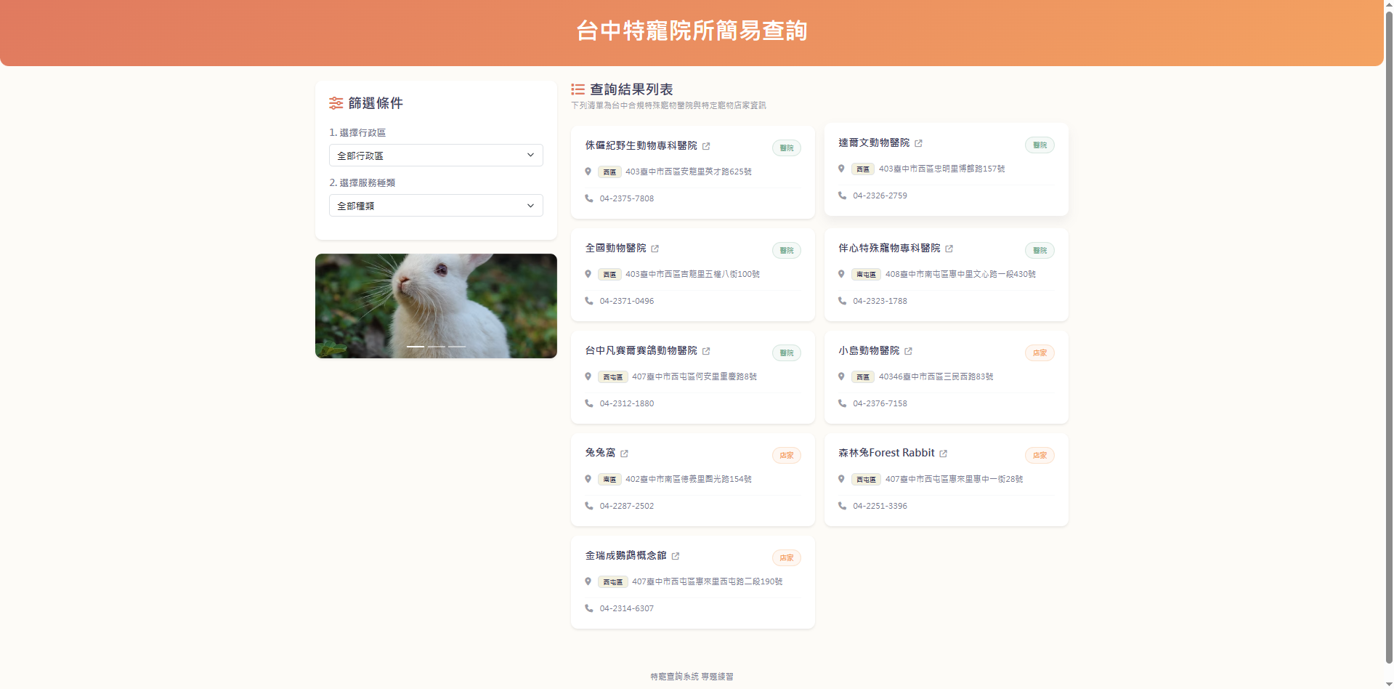
網頁展示

Slide 8
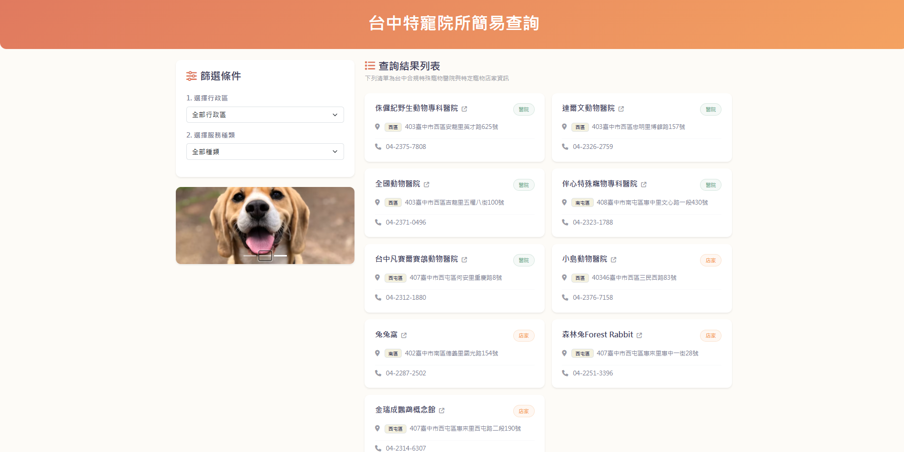
左側控制面板:整合
篩選器和浮動式視覺效果,引導使用者操作
右側內容畫布:最大化顯示查詢結果,方便閱讀c
視覺輪播圖,增加網頁觀賞性

Slide 9
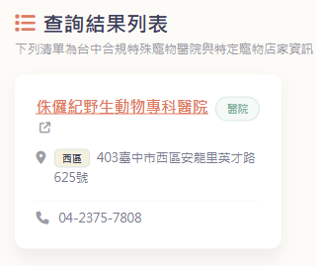

搜索功能
輸入對應關鍵字右側跳出結果

Slide 10
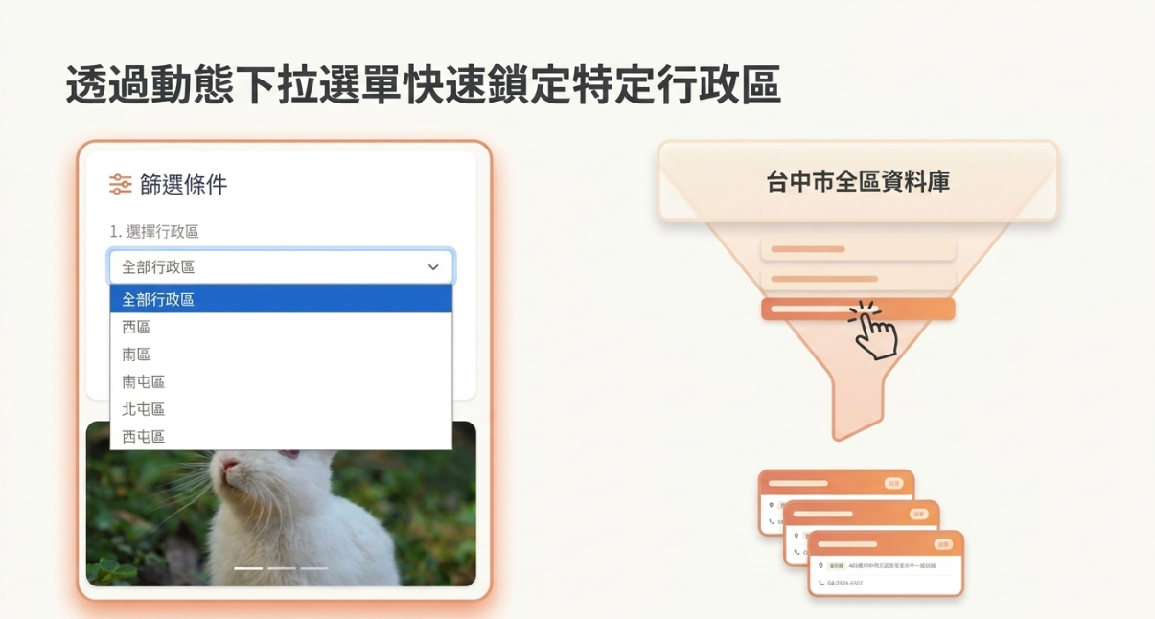

Slide 11
